Slide 1
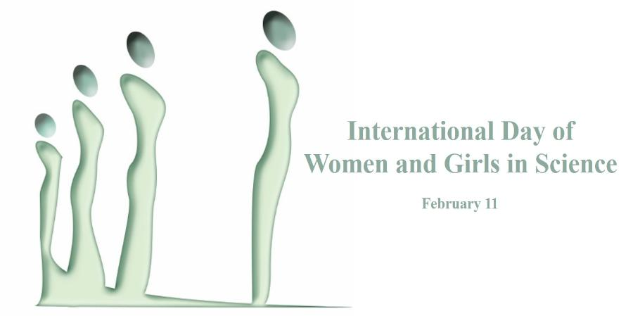
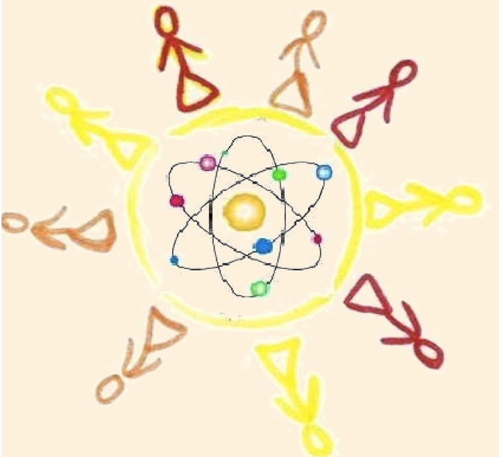
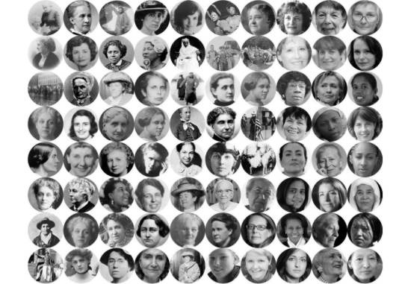
Ricercatrici incontrano e discutono con studentesse e studenti dell’Istituto ITIS Leonardo da Vinci di Napoli
15 febbraio -3 marzo 2017
15-2 Prof. Giuseppina Castronuovo - Il ruolo del Coordinamento Napoletano Donne nella Scienza
24-2 Angela Gargano -Maria Rosaria Masullo – Antonella Liccardo – Viviamo in una società in cui c’è parità di genere?
28-2 Prof. Daniela Montesarchio – discussione con la scolaresca e analisi di proposte progettuali
Evento organizzato in collaborazione fra il Coordinamento Napoletano Donne nella Scienza e la sezione INFN di Napoli

